Slide 1
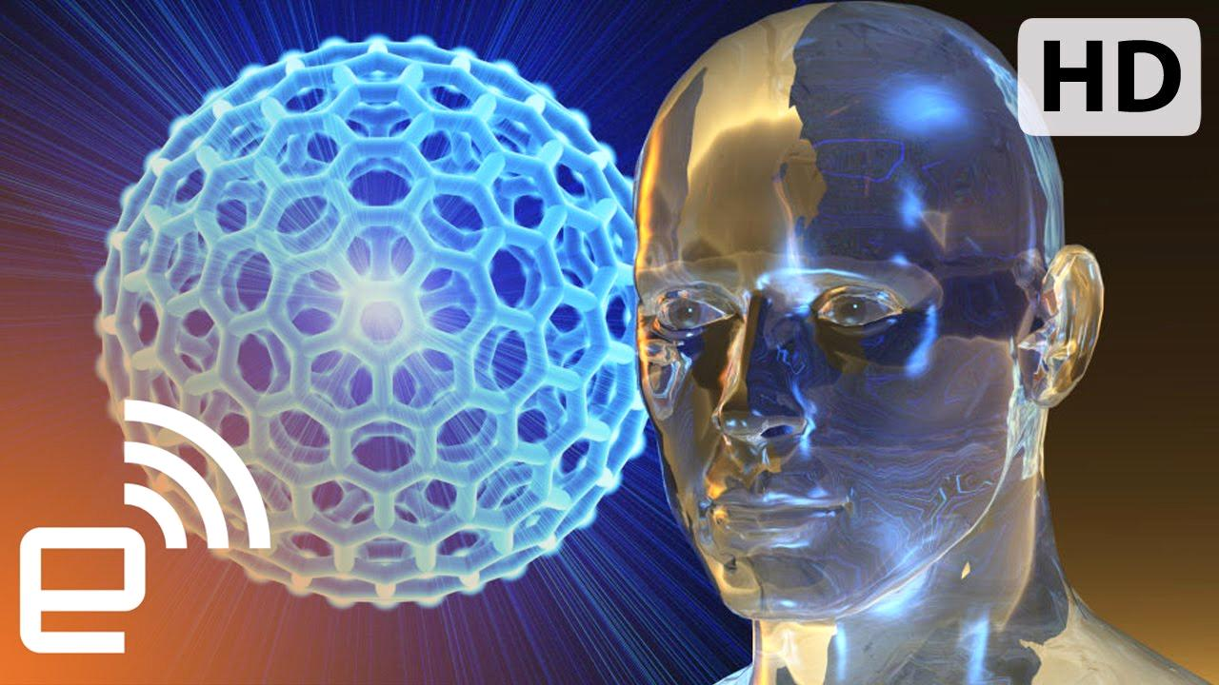
нанотехнології
…… нанотрубки

Slide 2
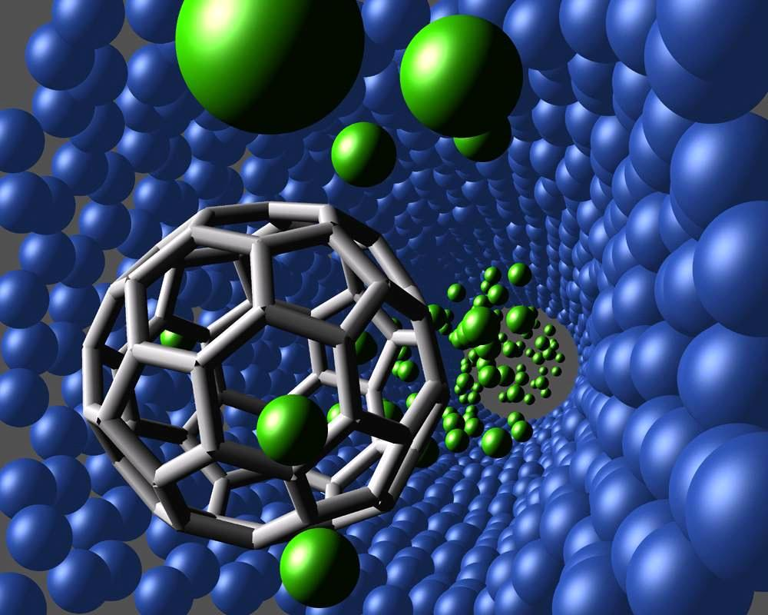
Історія розвитку

Slide 3
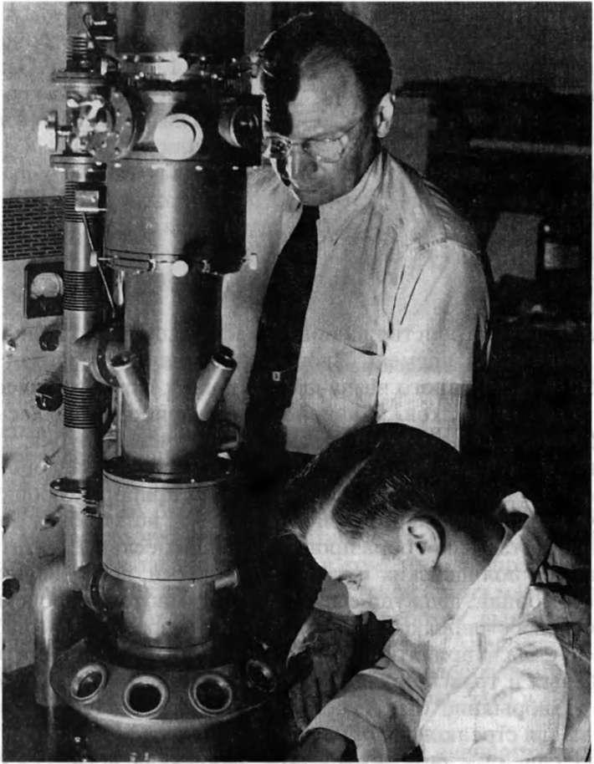
Розвиток нанотехнологій починається із 1931 року, коли німецькі фізики Макс Кнолл і Эрнст Руска створили електронний мікроскоп, який уперше дозволив досліджувати нанооб’єкти.

Slide 4
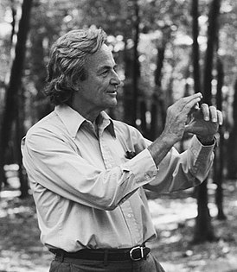
1959 році Американський фізик Річард Фейнман нобелівський лауреат уперше опублікував роботу, в якій оцінювалися перспективи мініатюризації під назвою «Там внизу - море місця». Він заявив: «Доки ми вимушені користуватися атомарними структурами, які пропонує нам природа… Але в принципі фізик міг би синтезувати будь-яку речовину по заданій хімічній формулі».

Slide 5
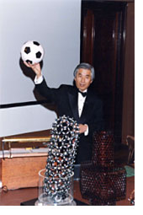

Slide 6
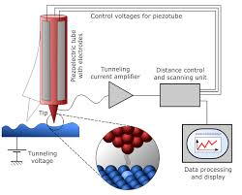
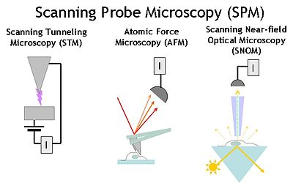
Німецькими фізиками Гердом Біннігом і Генріхом Ро-рером, був створений скануючий тунельний мікроскоп (СТМ), що дозволив маніпулювати речовиною на атомарному рівні (1981 р., пізніше отримали Нобелівську премію).

Slide 7
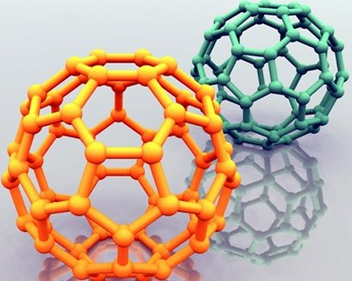
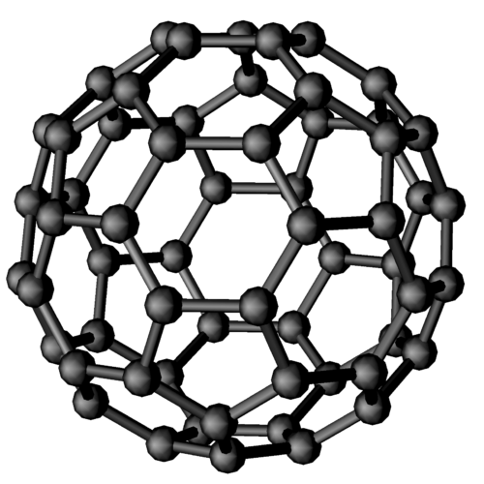
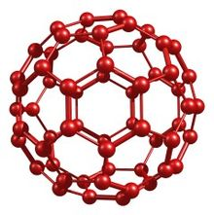
1985 р Роберт Керл, Харольд Крото, Річард Смоллі відкрили новий клас з’єднань – фулерени (Нобелівська премія 1996 рік).
Фуллерен - молекулярне з'єднання, що представляє собою опуклі замкнуті багатогранники

Slide 8
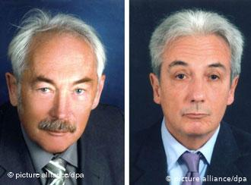
1988 рік незалежно один від одного французьський та німецький вчені Альберт Ферт і Петер Грюнберг відкрили ефект гігантського магнітоопору (ГМО) (у 2007 р. присуджено Нобелівську премію з фізики).
Магнітні наноплівки і нанодроти завдяки цьому ефекту перспективно стали використовуватися для створення пристроїв магнітного запису.

Slide 9
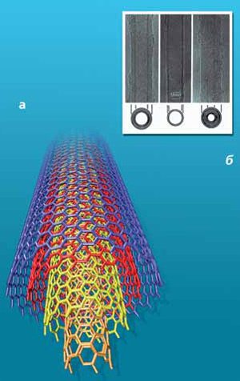
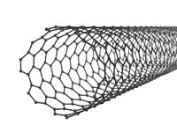
1991 рік - відкриття вуглецевих нанотрубок японським досліднком Суміо Ііджимою

Slide 10
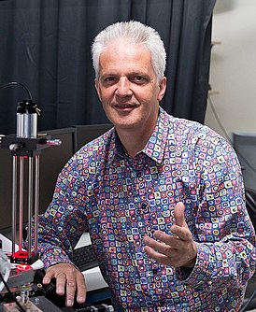
1998 р.-- було вперше створено транзистор на основі нанотрубок Сізом Деккером (голландський фізик).
2004 р. -- він з’єднав вуглецеву нанотрубку із ДНК, уперше отримавши єдиний наномеханізм, відкривши дорогу розвитку біонанотехнологіям.

Slide 11
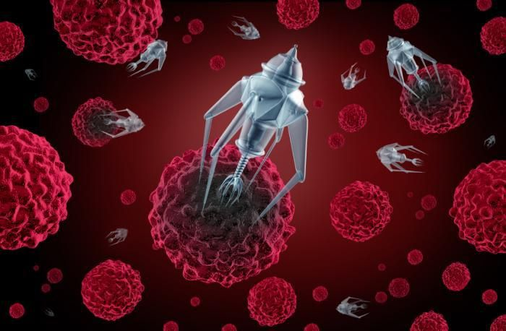
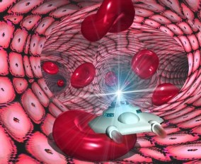
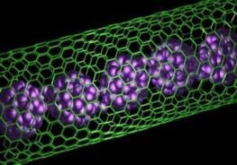
Загальна характеристика нанотехнологій і наноматеріалів

Slide 12
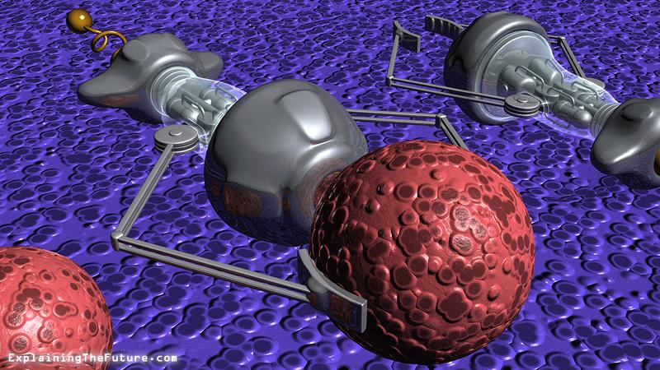
нанотехнології (НТ) (Грецьке слово «nannos» означає «карлик») - це сукупність методів маніпулювання речовиною на атомному або молекулярному рівні з метою отримання наперед заданих властивостей.
1 нанометр (Нм)== 10 метра.
-9

Slide 13
До нанотехнологій відносяться технології, що забезпечують можливість контрольованим чином створювати і модифікувати наноматеріали, а також здійснювати їх інтеграцію в повноцінно функціонуючі системи більшого масштабу.
Нанотехнології включають в себе:
-- атомне з’єднання молекул,
-- локальну стимуляцію хімічних реакцій на молекулярному рівні та ін.
Процеси нанотехнології підкоряються законам квантової механіки.

Slide 14
На сьогодні основними галузями нанотехнологій є:
-- наноматеріали,
-- наноінструменти,
-- наноелектроніка,
-- мікроелектромеханічні системи
-- нанобіотехнології.
Наноматеріали (НМ) – це дисперсні і масивні матеріали, що містять структурні елементи (зерна, кристаліти, блоки, кластери), геометричні розміри яких хоч би в 6 одно-му вимірі не перевищують 100 нм, і що мають якісно нові властивості, функціональні і експлуатаційні характеристики. Об’єкти із розмірами в межах 1- 100 нм, прийнято вважати нанооб’єктами,

Slide 15
Природні нанооб’єкти
Світ, що оточує нас наповнений різноманітними біологічними нанооб'єктами та наноефектами.
Наприклад, якщо розміри бактерій обчислюються мікрометрами, то більшість вірусів мають розміри від 10 до 200 нм.
Віруси - це унікальний природний витвір нанобіотехнологій. Цікавим є той факт, що дезоксирибонуклеїнова кислота (ДНК) має структуру подвійної упакованої наноспіралі, які закручені одна навколо іншої з періодом 3,4 нм і діаметром 2 нм.

Slide 16
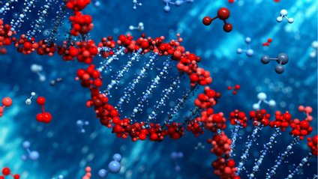
Важливим досягненням в області еволюційних нанотехтехнологій є роботи вчених з університету Брауна та Бостонського коледжу з молекулами ДНК, які зуміли використати можливості кодування інформації, якими володіє молекула ДНК, для виробництва провідних мікроволокон з окису цинку.
Використання молекул ДНК для створення
наноматеріалів – перший крок у застосуванні біологічних об'єктів як засобів виробництва, тобто для створення надмініатюрних приладів і матеріалів.

Slide 17
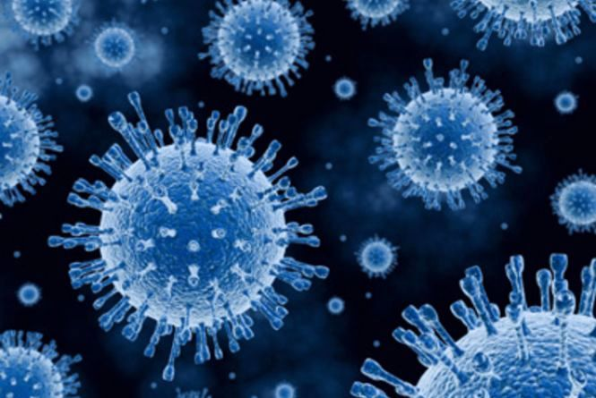
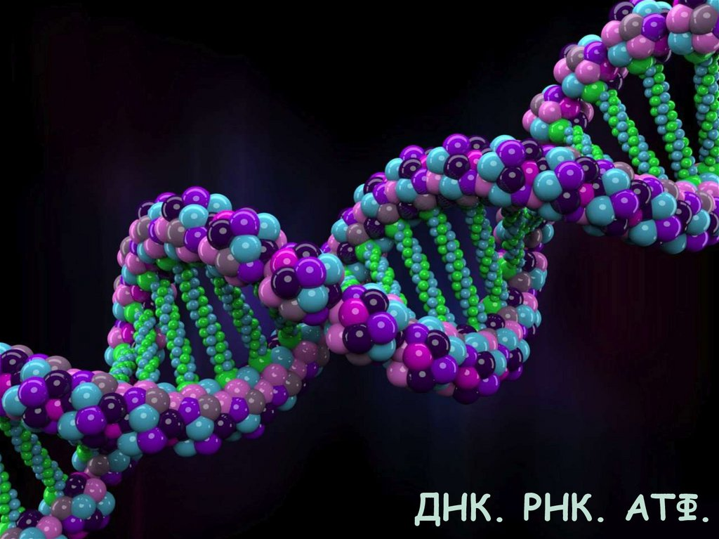
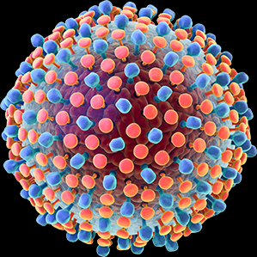
молекула ДНК
вірус гепатиту А

Slide 18
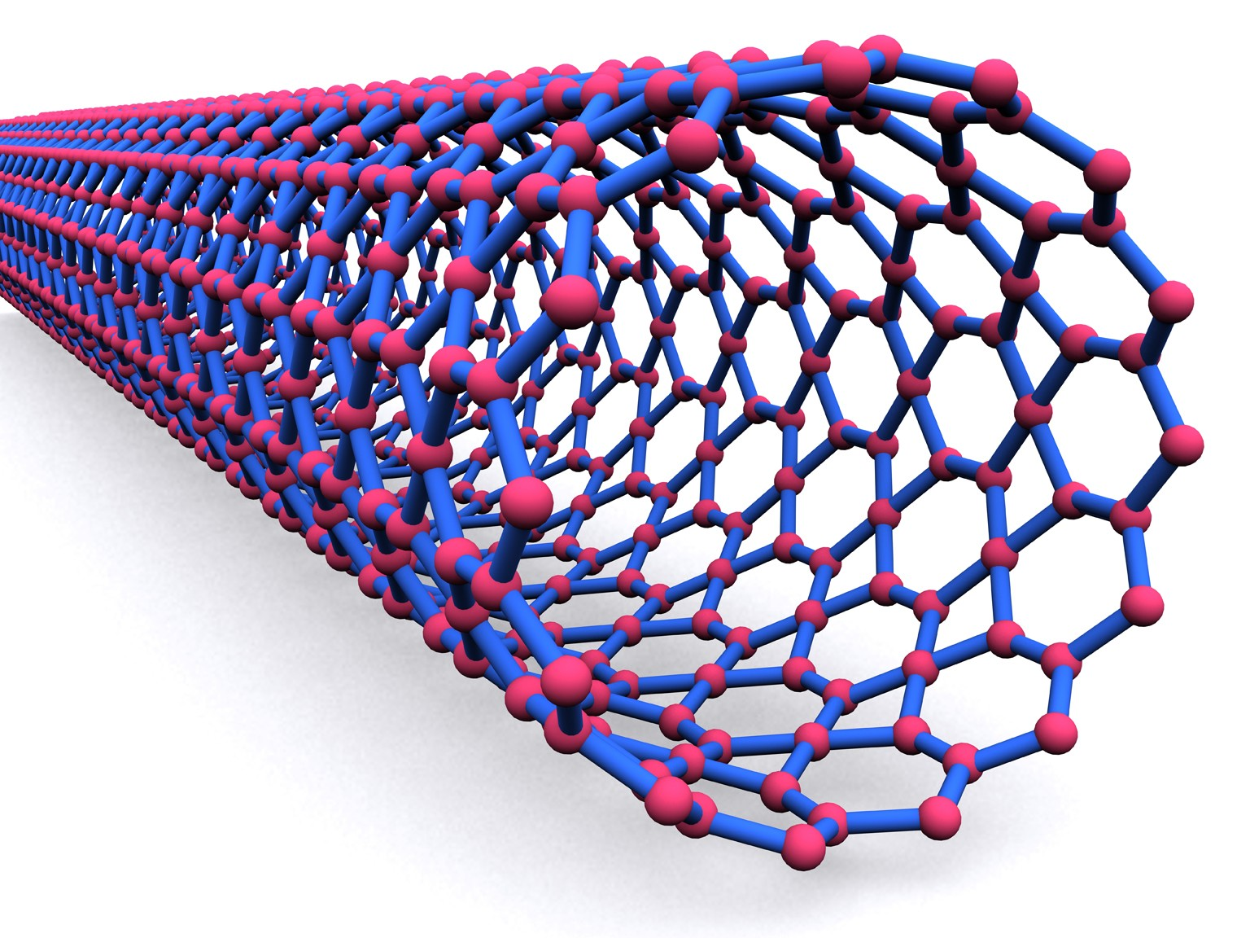
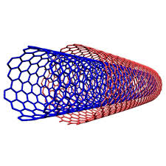
Однією з областей, що найбільш інтенсивно розвивається в нанотехнологіях , є виробництво і дослідження нанотрубок.
Що ж таке нанотрубка?
Нанотрубка - циліндрична структура має нанорозміри (1-100 нм), довжиною в кілька сантиметрів і діаметром від одного до кількох десятків нанометрів (нм).
Нанотрубка складається з однієї або кілька згорнутих площин

Slide 19
області застосування нанотрубок
Вуглецеві нанотрубки (пустотілі «циліндри» зі стінками з атомів вуглецю) в перспективі можуть мати безліч застосувань в найрізноманітніших технологіях.
Наприклад, волокна і троси з вуглецевих нанотрубок мають механічну міцність на 2 порядки більше, ніж такі ж сталеві конструкції. Але, володіючи такою великою міцністю, вони мають щільність на порядок менше, ніж у тій же стали.
Також вуглецеві трубки нано можна з успіхом використовувати в електромеханічних системах нового типу в якості транзисторів, нанодіодов, сполучних наноелектропроводов і мікроелектріческіх двигунів.

Slide 20
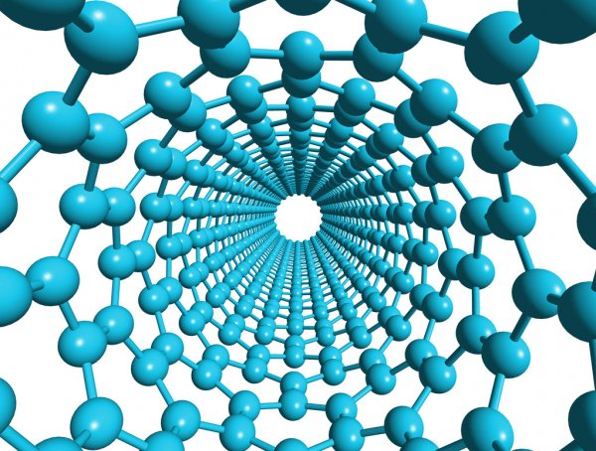
Медицина.
Одностінні нанотрубки є мініатюрними датчиками для виявлення молекул в газовому середовищі або в розчинах з ультрависокої чутливістю - при адсорбції на поверхні нанотрубки молекул її електроопір, а також характеристики нанотранзистори можуть змінюватися.
Такі нанодатчікі можуть використовуватися для моніторингу навколишнього середовища, у військових, медичних і біотехнологічних цілях.
Трос для космічного ліфта, так як нанотрубки теоретично, можуть тримати і більше тонни ... але тільки в теорії. Тому як отримати достатньо довгі вуглецеві трубки з товщиною стінок в один атом не вдавалося досі.
Листи з вуглецевих нанотрубок можна використовувати в якості плоских прозорих гучномовців

Slide 21
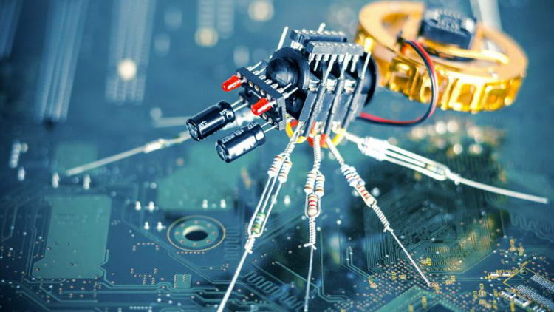
Машинобудування
Всю громіздку техніку можуть замінити роботи - легко керовані пристрої. Вони зможуть створювати будь-які механізми на рівні атомів і молекул.
Для виробництва машин будуть використовуватися нові наноматеріали, які здатні знижувати тертя, захищати деталі від пошкоджень, економити енергію

Slide 22
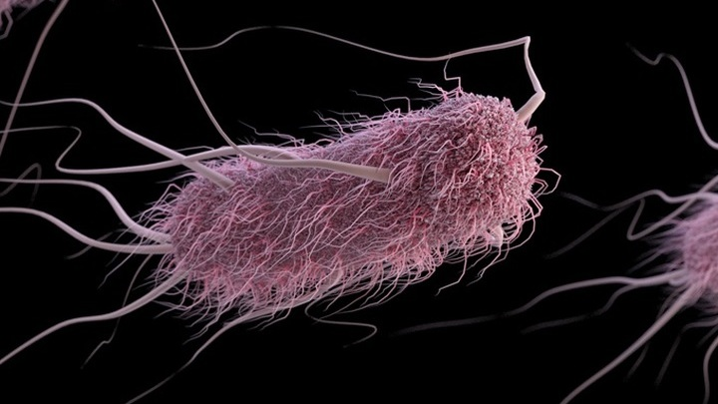
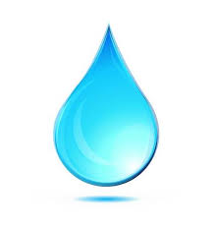
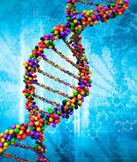
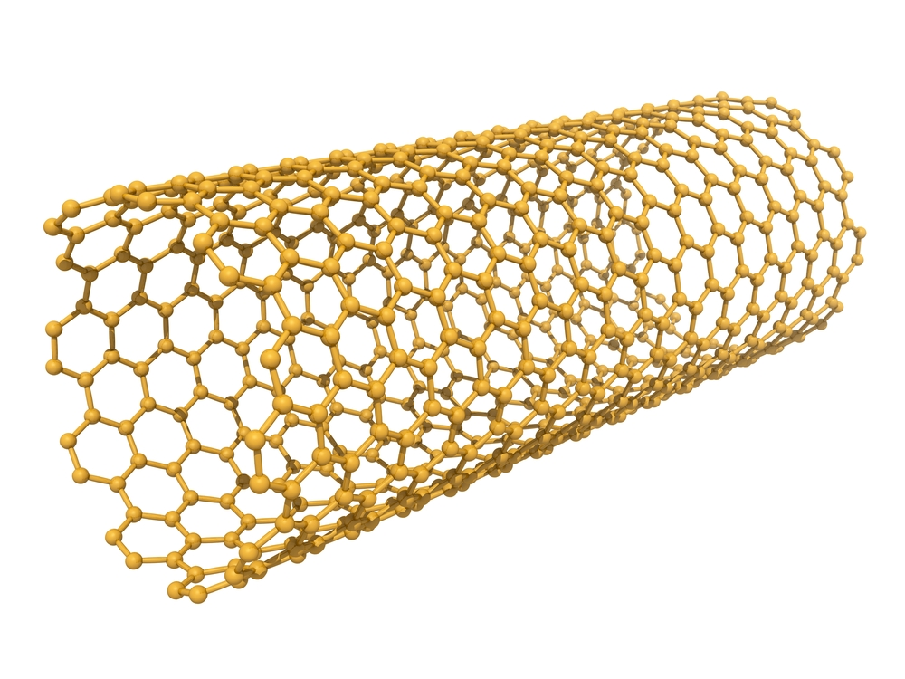
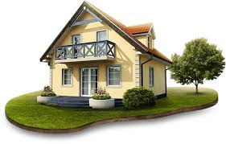
х 1 ,000
х 1 ,000
ДНК
діаметр 2,5 НМ
крапля дощу
діаметр 2,5 мм
бактерія
довжина 2,5 МКМ
х 100, 000
х 100, 000
нанотрубка
діаметр 1 Нм
волосина
діаметр 100 МКМ
будинок
ширина 10 м

Slide 23
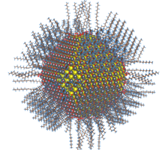
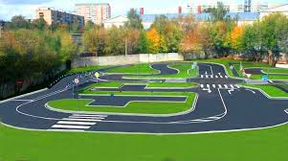
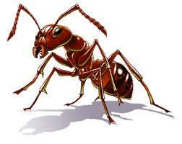
х 1, 000 ,000
х 1, 000 ,000
наночастинка
діаметр 4 Нм
автодром
діаметр 4 км
мурашка
довжина 4 мм

